Slide 1
Analýza dát
Márius Šajgalík et al.

Slide 2
Definícia
Analýza dát je proces vyšetrovania, čistenia, transformácie a modelovania dát s cieľom objavenia užitočných informácií, navrhnutia zhodnotenia a podporenia rozhodovania.

Slide 3
Základné úlohy analýzy dát
Regresia
Predikcia
Klasifikácia
Zhlukovanie

Slide 4
Regresia

Slide 5
Predikcia – príklad
Máme postupnosť:
1, 2, 4, 8, 16, ?

Slide 6
Klasifikácia versus predikcia
Klasifikácia
Zhlukovanie
Definujem si kategórie
Spracovávam dáta
Aká je to kategória?
Spracujem dáta
Aké skupiny tvoria?

Slide 7
Klasifikácia – príklad
Mám články v 20 tematických kategóriách
Futbal, Hokej, Basketbal, ...
Problém klasifikácie:
V časopise vyšiel nový článok
Do ktorej kategórie patrí?

Slide 8
Zhlukovanie – úloha
Máme tieto veci:
Krupicová kaša
Zemiaková kaša
Puding
Termix
Kukuričná kaša
Do akých dvoch skupín ich vieme zatriediť?

Slide 9
S učiteľom alebo bez
Učenie s učiteľom
Učiteľ (výskumník) ohodnotí príklady (čo je dobré a čo je zlé)
Žiak (metóda) sa učí na základe ohodnotených príkladov
P(Y|X)
Klasifikácia
Učenie bez učiteľa
Žiak sa učí iba z dát na základe vlastného úsudku
P(X)
Zhlukovanie

Slide 10
S učiteľom alebo bez
Výhody a nevýhody?

Slide 11
S učiteľom alebo bez
S učiteľom vieme natrénovať dobrý model aj malým množstvom dát
Nemusí dobre modelovať reálne vzťahy
Bez učiteľa potrebujeme veľa dát
Nepotrebujeme hodnotiť trénovacie dáta

Slide 12
Zdroje dát
http://www.infochimps.com/marketplace
http://archive.ics.uci.edu/ml/index.html
Datasety pre štandardné úlohy (klasifikácia, zhlukovanie, spracovanie textu, ...)

Slide 13
ESSIR 2013
Information retrieval
Granada, Španielsko

Slide 16
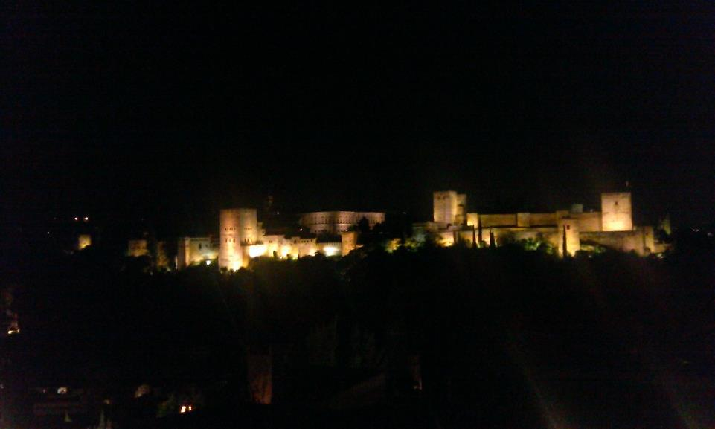

Slide 18
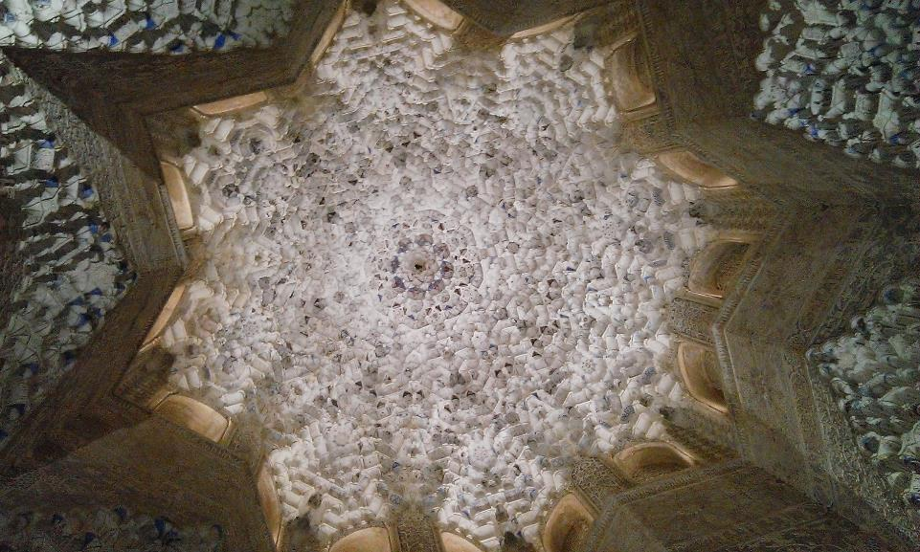

Slide 19
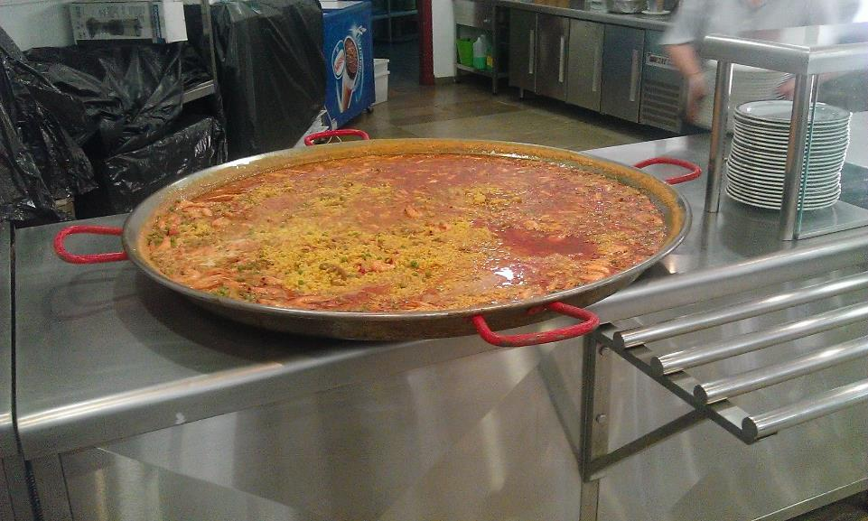

Slide 20
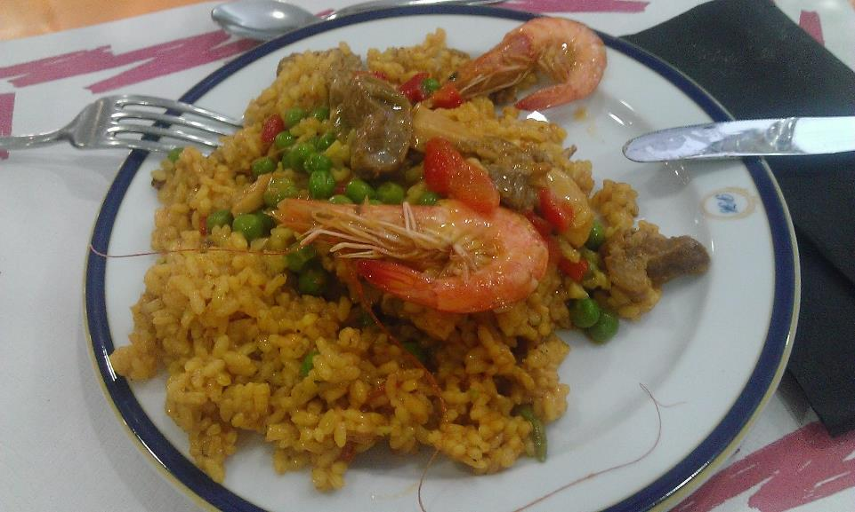

Slide 21
Nástroje na analýzu dát

Slide 22
http://192.168.0.105:7000/ontozur.html

Slide 23
WinMine Toolkit
Niekoľko nástrojov
Konverzia dát (sql databáza, csv)
Spájanie a rozdeľovanie dát
Plánovač (špecifikácia vlastností dát)
Trénovanie modelu
Prehliadač modelov

Slide 24
Infer.NET
Pravdepodobnostné programovanie
C#, F#, Python

Slide 25
Infer.NET – príklady
Variable<double> x = Variable.Gaussian(0,1);
Variable<double> y = Variable.Gamma(1,1);
Variable<double> z = Variable.Gaussian(x,y);
InferenceEngine engine = new InferenceEngine();
Gaussian xdist = engine.Infer<Gaussian>(x);

Slide 26
Platňa (Plate)
N
x

Slide 27
Platňa
Range i = new Range(10);
VariableArray<double> x = Variable.Array<double>(i);
using(Variable.ForEach(i)) {
x[i] = Variable.Gaussian(0,1);
}

Slide 28
Infer.NET

Slide 29
Church
Pravdepodobnostné programovanie
WebChurch kompilátor v JavaScripte

Slide 30
Ďalšie nástroje
Bayes Net Toolbox (MATLAB)
VIBES (exe)
Prehľad nástrojov pre grafové modely:
http://people.cs.ubc.ca/~murphyk/Software/bnsoft.html

